Slide 1
Разработка программных средств для анализа спутниковых снимков лесных массивов
Санкт-Петербургский государственный электротехнический университет им.
В.И. Ульянова (Ленина)
Выполнил: | Крыжановский Кирилл Евгеньевич, гр. 8310
Руководитель: | Заславский Марк Маркович, к.т.н., доцент каф. МО ЭВМ
Санкт-Петербург, 2024
Notes:
Здравствуйте, уважаемые члены аттестационной государственной комиссии и преподаватели.
Представляю вашему вниманию дипломный проект “”

Slide 2
Актуальность работы
Создание программных средств, которые бы совместно решали задачи выгрузки, предобработки и анализа спутниковых данных с помощью современных СУБД и алгоритмов компьютерного зрения.

Slide 3
Цель и задачи
Цель: Разработать программные средства для анализа спутниковых снимков лесных массивов
Задачи:
Проведем предметной области
Доделать программные средства для управления загрузкой снимков, включая архитектуру и модель данных.
Провести эксперименты, которые позволят качественно оценить разработанные программные средства.

Slide 4
Обзор предметной области
Спутник | Задача спутника | Разрешающая способность, метров на пиксель | Периодичность обновления, сутки
Ресурс-П | Мониторинг природных ресурсов, контроль экологического состояния | 1-30 | 1-2
Метеор-М | Мониторинг облачности, анализ температур, влажности и радиационного баланса атмосферы | 60-1000 | 1-2
Канопус-В | Мониторинг чрезвычайных ситуаций, мониторинг сельскохозяйственной деятельности | 2.5-12 | 5-7
Кондор-ФКА | Картография, мониторинг и управление окружающей средой и природными ресурсами | 1-12 | 2-3
Sentinel-1 | Мониторинг Земли, оценка стихийных бедствий, изучение изменения климата | 5-20 | 12

Slide 5
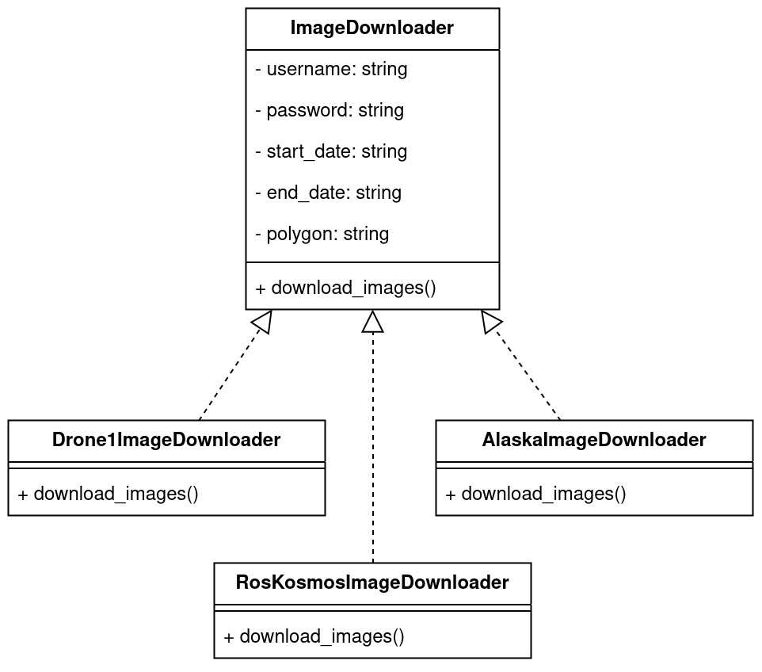
Унифицированный подход для загрузки снимков
Доступ к источникам данных – разный Необходима унификация загрузки снимков
Решение: написать адаптер, используя который, можно будет легко подключать новые источники данных для загрузки снимков

Slide 6
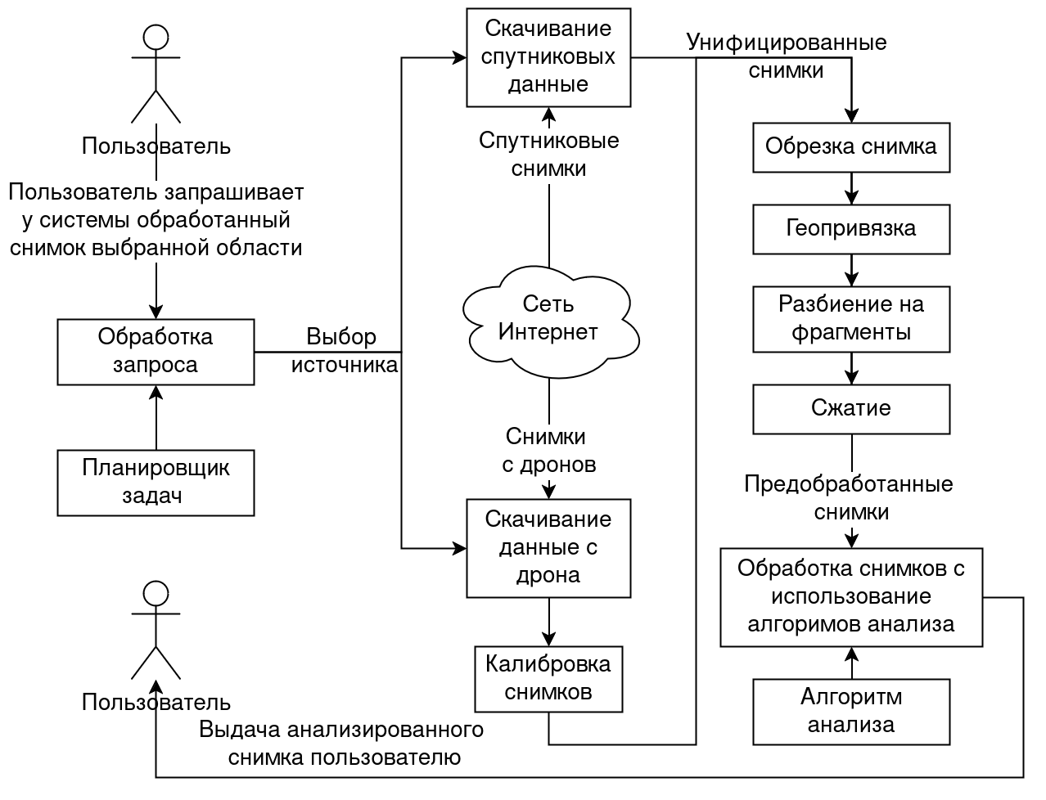
Эксперименты

Slide 7
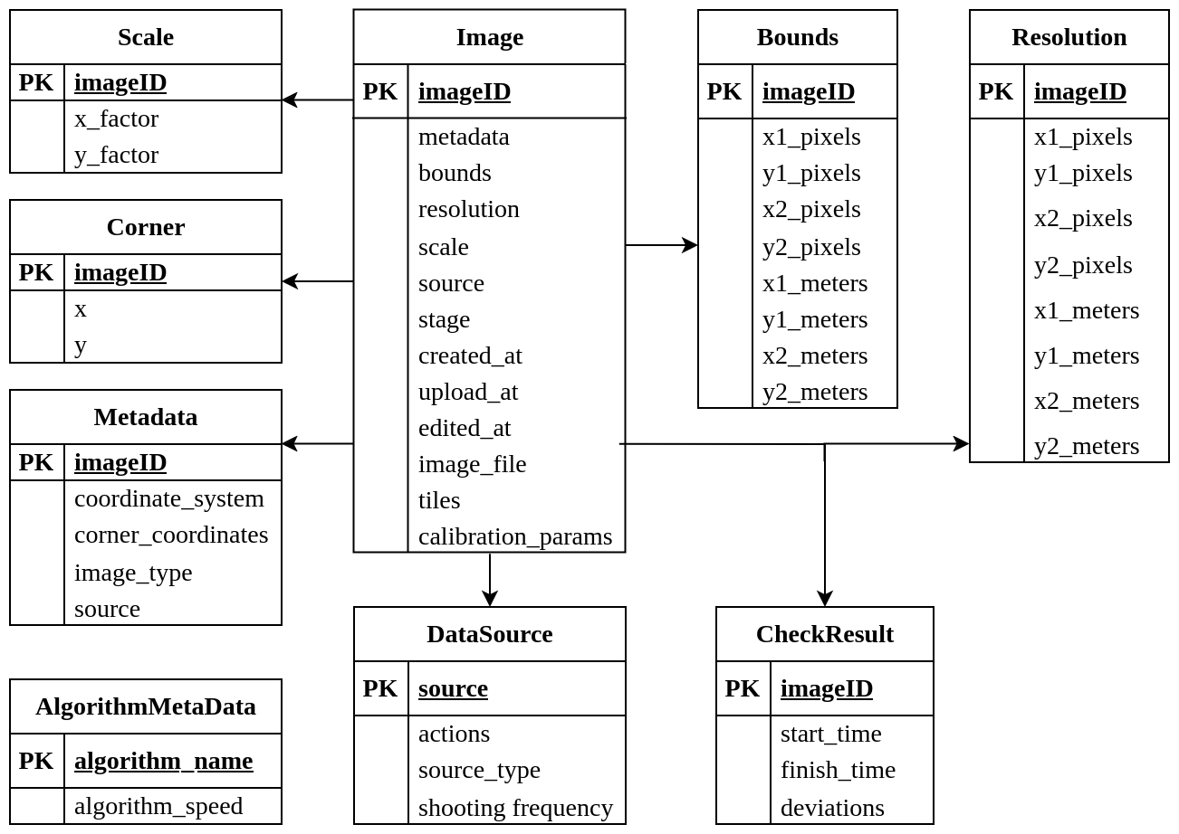
Эксперименты

Slide 8
Эксперименты
В качестве тестовых данных был взят набор спутниковых снимков, полученных с Интернет ресурса https://search.asf.alaska.edu/. Для этого ресурса была написана реализация абстрактного класса ImageDownloader.
Тестовые данные были получены используя спутник Sentinel-1
В качестве областей были выбраны различные фрагменты Ленинградской области.
Ленинградская область была выбрана, т.к. в силу близкого её расположения сохраняется возможность доехать до места на снимке и своими глазами оценить природную ситуацию.
Результаты экспериментов позволят прогнозировать требуемые ресурсы для поддержания работоспособности системы.

Slide 9
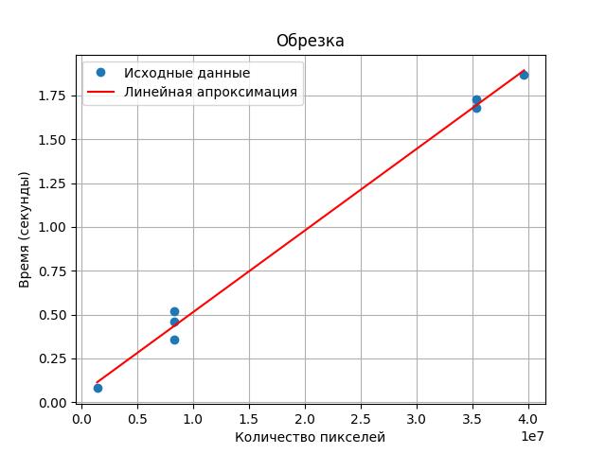
Эксперименты/
Размер файла, MB | Разрешение (px, px) | Количество пикселей | Время (сек)
1.28 | (1549, 915) | 1417335 | 0.08
3.66 | (3841, 2160) | 8296560 | 0.31
4.99 | (3840, 2160) | 8294400 | 0.4
7.02 | (3840, 2160) | 8294400 | 0.46
14.62 | (8193, 4321) | 35401953 | 1.44
15.09 | (8193, 4321) | 35401953 | 1.44
16.71 | (8193, 4840) | 39654120 | 1.64

Slide 10
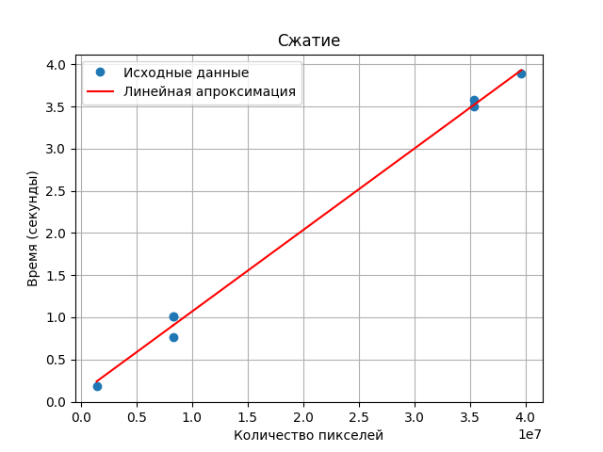
Эксперименты. Сжатие. Временная сложность
Размер файла, MB | Разрешение (px, px) | Количество пикселей | Время (сек)
1.28 | (1549, 915) | 1417335 | 0.14
3.66 | (3841, 2160) | 8296560 | 0.61
4.99 | (3840, 2160) | 8294400 | 0.81
7.02 | (3840, 2160) | 8294400 | 0.84
14.62 | (8193, 4321) | 35401953 | 2.92
15.09 | (8193, 4321) | 35401953 | 2.96
16.71 | (8193, 4840) | 39654120 | 3.23

Slide 11
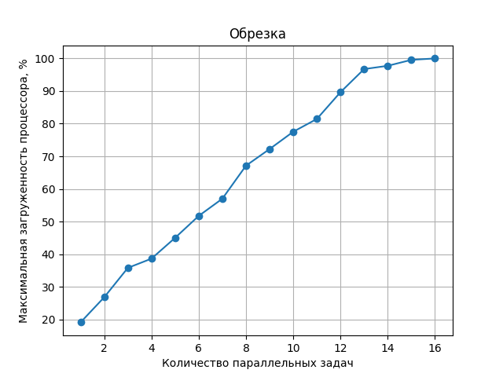
Эксперименты. Обрезка. Загруженность ЦП
Количество параллельных задач | Загруженность ЦП (%)
1 | 19.12
2 | 26.81
3 | 35.81
4 | 38.64
5 | 45.02
6 | 51.74
7 | 57.01
8 | 67.13
9 | 72.23
10 | 77.53
11 | 81.45
12 | 89.66
13 | 96.74
14 | 97.74
15 | 99.56
16 | 100.00

Slide 12
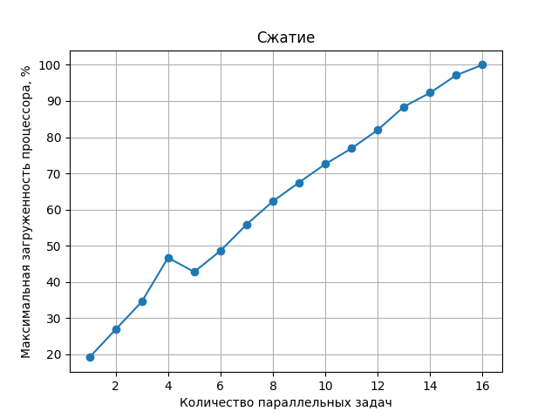
Эксперименты. Сжатие. Загруженность ЦП
Кол-во параллельных задач | Загруженность ЦП (%)
1 | 19.15
2 | 26.86
3 | 34.55
4 | 46.70
5 | 42.76
6 | 48.62
7 | 55.89
8 | 62.28
9 | 67.49
10 | 72.57
11 | 76.90
12 | 81.98
13 | 88.42
14 | 92.28
15 | 97.13
16 | 100.00

Slide 13
Заключение
Обзор литературы показал, что существует большое множество спутников, с помощью которых можно получить снимки земной поверхности.
Были разработаны программные средства для управления загрузкой снимков, архитектура, а также модель данных.
Были проведены эксперименты, исходя из которых разработанные этапы предобработки в количестве 16 штук в параллельном режиме работы полностью загружают 8-ми ядерный процессор
Мяу
ррр
Дальнейшие направления: добавление большего числа источников данных, подключение сторонних алгоритмов сегментации изображения.

Slide 14
Апробация работы
Программные требования: Ubuntu 22.04.3 Python 3.10.12 | Эксперименты проводились на устройстве: CPU: AMD Ryzen 7 4800H RAM: 16 GB DDR4
Репозиторий проекта:
https://github.com/moevm/MSE-2023-image-ecology-12
Публикации:
Известия вузов России. Радиоэлектроника. 2023. Т. 26, № 4. С. 56–69. Разработка системы экологического мониторинга на базе технологий пространственной разметки и машинного зрения. М. М. Заславский, К. Е. Крыжановский, Д. В. Иванов. Крыжановский К. Е., Заславский М. М. 7.
Обзор методов анализа спутниковых снимков лесных массивов для использования в рамках автоматизированных программных средств //Научно-технический семинар кафедры МОЭВМ. – 2023. – С. 31.

Slide 15
Спасибо за внимание!

Slide 16
Запасные слайды

Slide 17
World Geodetic System 1984
Для преобразования локальных данных используется всемирная геодезическая система координат.
геоцентрическая прямоугольная система координат с началом в точке геометрического центра масс Земли
математическая основа, за которую принята форма эллипсоида вращения с конкретными геометрическими и физическими величинами
гравитационная модель Земли, с определенными на конкретную дату величинами и их значениями

Slide 18
UTM zone
UTM zone (номер зоны) (код ESPG 326XX) - спроецированная система координат, основанная на универсальной поперечной проекции Меркатора. Наиболее подходящая группа систем координат для задач архитектора. В отличие от других проекций, в UTM весь мир разбит на равные прямоугольники, и поэтому в ней нет сильных искажений форм и площадей.
Метры используются в проекции Меркатора. На Земном шаре – долгота и широта. Параметры для проекции зависят от датума и зоны.
Универсальная поперечная проекция Меркатора (UTM, от англ. Universal Transverse Mercator) - это система картографических проекций, в которой поверхность Земли разделена на 60 вытянутых в меридиональном направлении зон шириной 6 градусов. Каждая из этих зон имеет свой центральный меридиан и проецируется по отдельности в поперечной проекции Меркатора.

Slide 19
Геодезические датумы
Геодезические датум - набор параметром и режимов ориентации для референц-элипсоида,
Датум смещает (ориентирует) референц-эллипсоид относительно определенной точки отсчета (центра масс Земли), задавая более правильную ориентацию относительно линий широты и долготы. Грубо говоря, это подобие координатной сетки привязанной к референц - эллипсоиду конкретного места.

Slide 20
Референц–эллипсоид
Референц–эллипсоид – проецируемая поверхность геоида на эллипсоид вращения.
Геоид – эквипотенциальная поверхность земного поля тяжести (уровенная поверхность), приблизительно совпадающая со средним уровнем вод Мирового океана.
Уровенная поверхность – поверхность, всюду перпендикулярная отвесным линиям.

